Slide 1

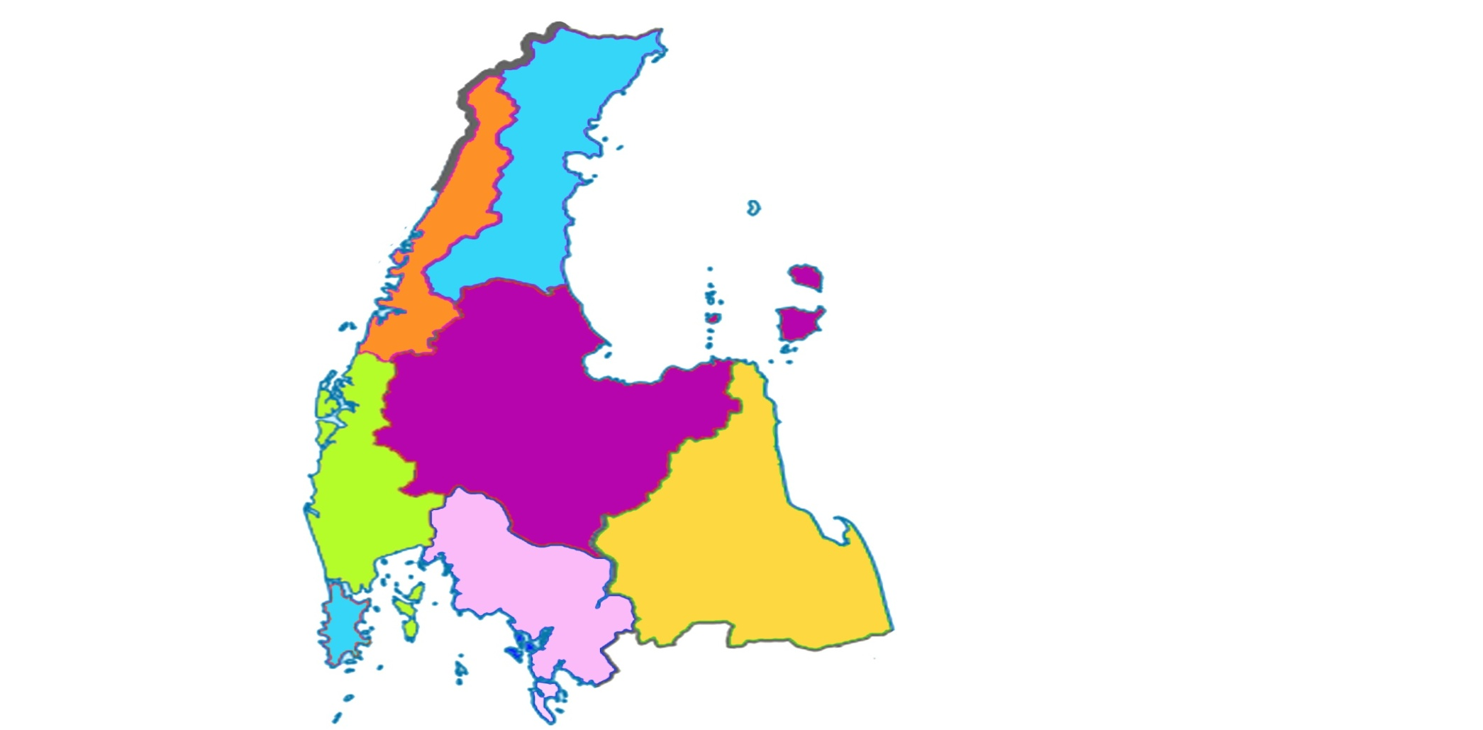
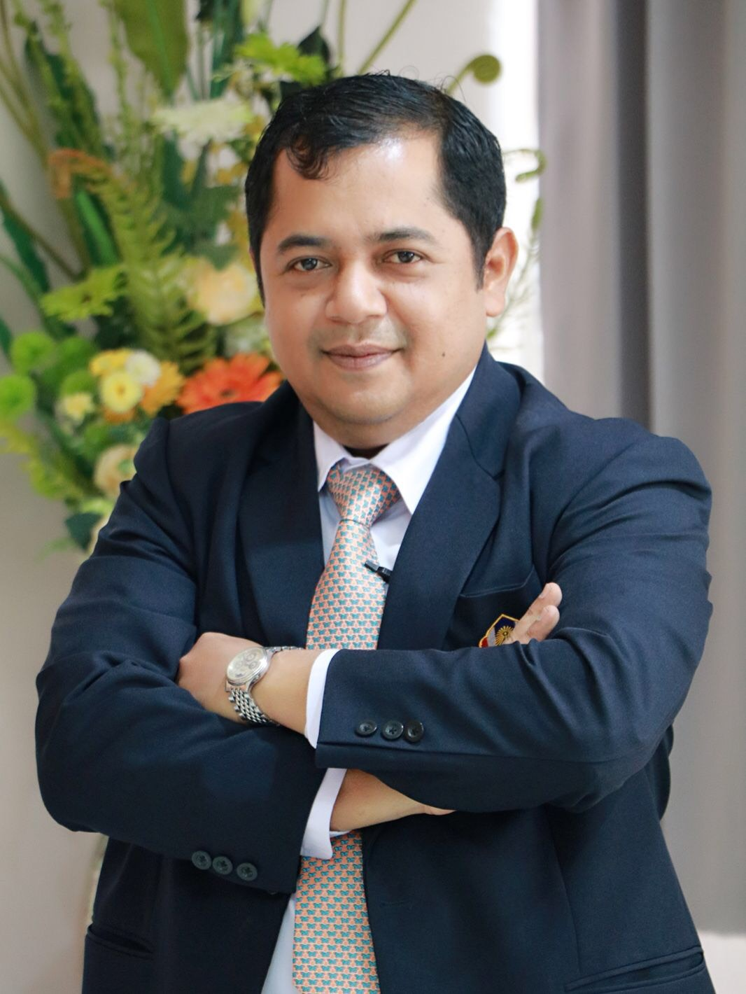
เขตสุขภาพที่ 11
ชุมพร
ระนอง
สรุปผลงานเด่น
สุราษฎร์ธานี
นายแพทย์จิระชาติ เรืองวัชรินทร์
นายแพทย์สาธารณสุขจังหวัดชุมพร
พังงา
นครศรีธรรมราช
กระบี่
ภูเก็ต

Slide 2
เขตสุขภาพที่ 11
ชุมพร
ระบบสุขภาพผู้สูงอายุแบบครบวงจร
การแก้ปัญหาโรค NCDs
ความปลอดภัยจากสารเคมีและยาฆ่าแมลง
ระนอง
จังหวัดชุมพร
สุราษฎร์ธานี
พังงา
นครศรีธรรมราช
กระบี่
ภูเก็ต

Slide 3
เขตสุขภาพที่ 11
ชุมพร
Public AED @Ranong
โปรแกรมท่องเที่ยวเชิงสุขภาพ/การฟื้นฟูการบาดเจ็บจากกีฬา
ป้องกันควบคุมโรคติดต่อชายแดน จ.ระนอง - เกาะสอง
ระนอง
จังหวัดระนอง
สุราษฎร์ธานี
พังงา
นครศรีธรรมราช
กระบี่
ภูเก็ต

Slide 4
เขตสุขภาพที่ 11
ชุมพร
Aging Population Health Care
RDU จังหวัดสุราษฎร์ธานี
แพทย์แผนไทย
ระนอง
จังหวัดสุราษฎร์ธานี
สุราษฎร์ธานี
พังงา
นครศรีธรรมราช
กระบี่
ภูเก็ต

Slide 5
เขตสุขภาพที่ 11
ชุมพร
แพทย์แผนไทย
Service Plan
Digital Transformation
ระนอง
จังหวัดนครศรีธรรมราช
สุราษฎร์ธานี
พังงา
นครศรีธรรมราช
กระบี่
ภูเก็ต

Slide 6
เขตสุขภาพที่ 11
ชุมพร
RDU จังหวัดกระบี่
พัฒนา App. เฝ้าระวังความปลอดภัยก่อนใช้ยาสมุนไพร
ก
ระนอง
จังหวัดกระบี่
สุราษฎร์ธานี
พังงา
นครศรีธรรมราช
กระบี่
ภูเก็ต

Slide 7
เขตสุขภาพที่ 11
ชุมพร
RDU จังหวัดพังงา
การคัดกรองค้นหาผู้ป่วยเบาหวาน ความดันโลหิตสูง ด้วยแนวคิด “ชาวบางไทรจัดการสุขภาพดี”
การดูแลผู้ป่วยฉุกเฉินนอกสถานพยาบาล EMS
ระนอง
จังหวัดพังงา
สุราษฎร์ธานี
พังงา
นครศรีธรรมราช
กระบี่
ภูเก็ต

Slide 8
เขตสุขภาพที่ 11
ชุมพร
Safety Beach
Phuket Care
Road Traffic injury
ระนอง
จังหวัดภูเก็ต
สุราษฎร์ธานี
พังงา
นครศรีธรรมราช
กระบี่
ภูเก็ต

Slide 9
ผลงานเด่นรายอำเภอ จังหวัดพังงา
จ.ระนอง
Marine Health
คุระบุรี
สิ่งแวดล้อม (No foam)
Trauma/NCD คุณภาพ
ตะกั่วป่า
PCC/หมู่บ้านจัดการสุขภาพ
กะปง
SMART Digital
ท้ายเหมือง
ทับปุด
พชอ./อาหารปลอดภัย
เมือง
RDU
ตะกั่วทุ่ง
Emergency/ระบบส่งต่อ
เกาะยาว
ข้อมูล จาก คปสอ. ณ วันที่ 29 มีนาคม 2562

Slide 10
ผลงานเด่นรายอำเภอ จังหวัดชุมพร
อุบัติเหตุ
ท่าแซะ
ปะทิว
โรงเรียนรอบรู้
ด้านสุขภาพมีสุข
เมือง
การดูแลสุขภาพชุมชน (Self Care)/งานทันตสุขภาพวัยเรียน
พชอ.
สวี
ทุ่งตะโก
ผู้สูงอายุ
Green & Clean Hospital
หลังสวน
การกำจัดขยะในครัวเรือน
พะโต๊ะ
ละแม
ผู้สูงอายุ

Slide 11
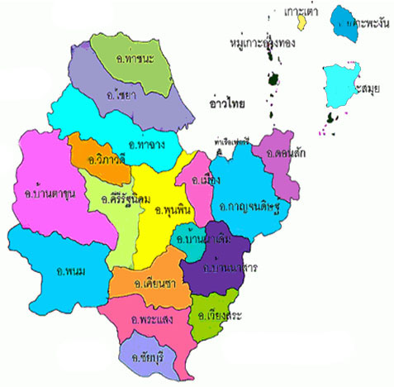
ผลงานเด่นรายอำเภอ จังหวัดสุราษฎร์ธานี
หอผู้ป่วยในสีเขียว
safety beach
การดูแลสุขภาพผู้สูงอายุ
D-RTI
ดูแลผู้พิการแบบบูรณาการ
กระเป๋ายาสมุนไพร
คัดแยกและจัดการขยะ
Drop in cluster
3 ล้าน 3 ปี เลิกบุหรี่ทั่วไทย
คนทำงานรักษ์สุขภาพ
ปลอดภัยแหล่งท่องเที่ยว
ชุมชนค่าของแผ่นดิน
ดูแลผู้มีภาวะพึ่งพิง
โรงเรียนผู้สูงอายุ
แก้ไขการดื่มเครื่องดื่มสุรา
NCD
ป้องกันมะเร็งปากมดลูก

Slide 12
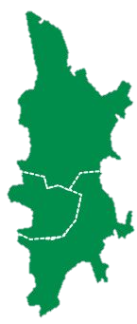
ผลงานเด่นรายอำเภอ จังหวัดภูเก็ต
NCD/แพทย์แผนไทย
ถลาง
Safety Beach
กระทู้
เมือง
RTI

Slide 13
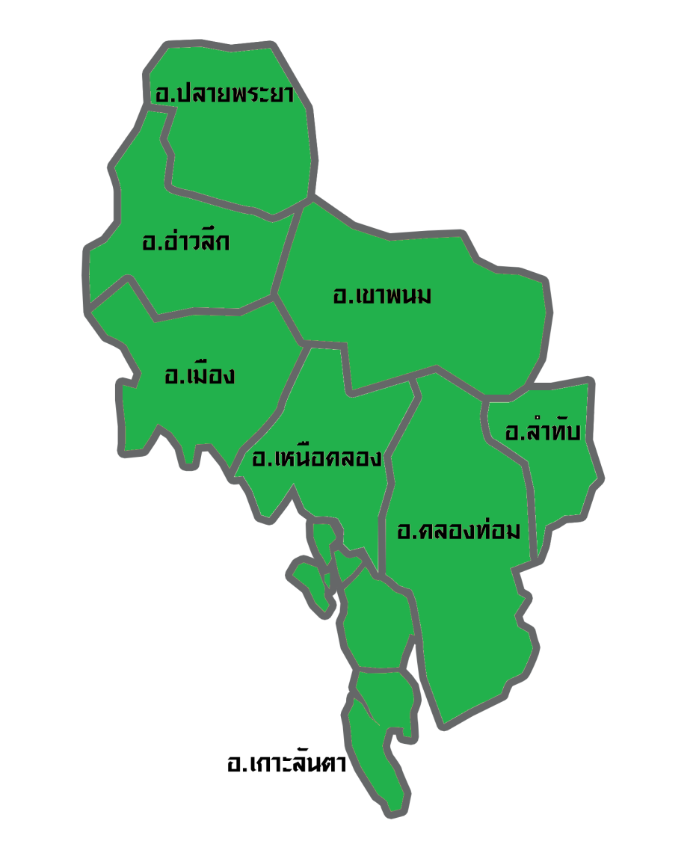
ผลงานเด่นรายอำเภอ จังหวัดกระบี่
ตำบลคุณภาพชีวิต
ทันตกรรม/
อุบัติเหตุ จากประเด็น พชอ.
แพทย์แผนไทย
อสม.ออนไลน์ / พชอ.
RDU
สุขภาพจิต/Stroke
GREEN & CLEAN Hospital
การพัฒนาคุณภาพแบบบูรณาการคลินิกฝากครรภ์และคลินิกยาเสพติด/
คลินิกหมอครอบครัว ใกล้บ้านใกล้ใจ ใกล้ไกลไปถึง

Slide 14
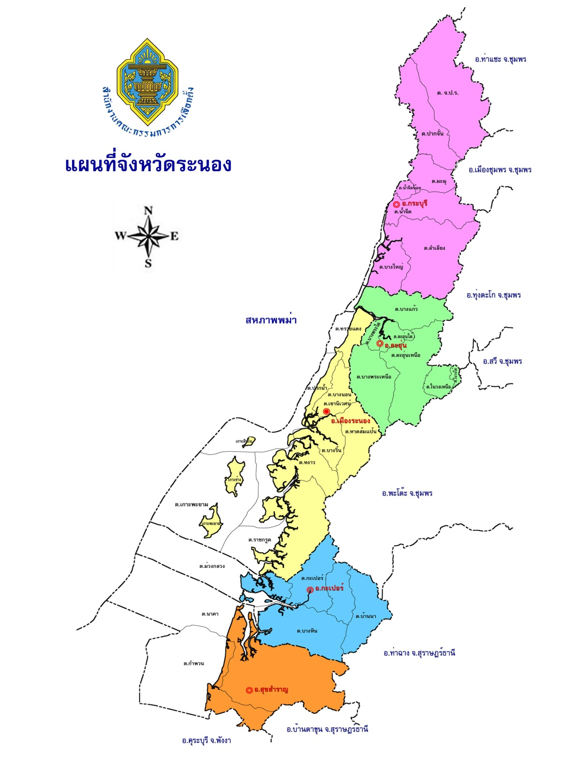
ผลงานเด่นรายอำเภอ จังหวัดระนอง
อ.กระบุรี
“ซอฟท์แวร์สำหรับฉลากยาแบบรูปภาพ”
อ.เมืองระนอง
“เครื่องช่วยตรวจเท้า
ผู้ป่วยเบาหวาน”
อ.ละอุ่น
“รูปแบบการดูแลตนเองสำหรับผู้ป่วยโรคเบาหวานชนิดที่ 2”
อ.กะเปอร์
“เครือข่ายผู้ก่อการดี กู้ชีพและช่วยชีวิตทางน้ำ อำเภอกะเปอร์ จังหวัดระนอง (KAPOE MERIT MAKER AND M.A.L.S. TEAM)”
อ.สุขสำราญ
“โครงการการสร้างความปลอดภัยบนท้องถนนแบบมีส่วนร่วม ของศูนย์เด็กเล็กก่อนเกณฑ์”

